Slide 1
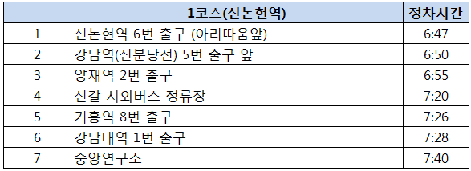
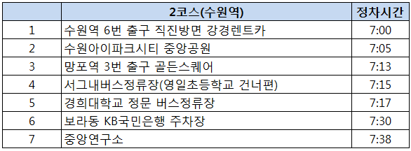
통근차량 운영안
1. 출근버스
2. 출근셔틀(카니발)
3. 퇴근셔틀(미니버스)

